Slide 1

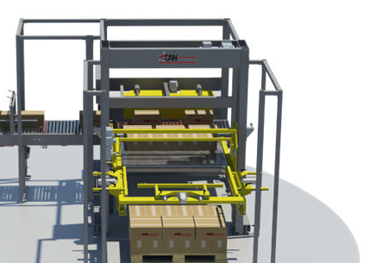

Gérard HANNICQ
Lycée Mireille Grenet COMPIEGNE
L’utilisation d’un outil de GMAO dans la formation
BTS MAINTENANCE
DES SYSTEMES
26 mars 2015
Lycée Kastler à Denain

Slide 2
G.M.A.O. ?
GESTION DE MAINTENANCE ASSISTEE PAR ORDINATEUR
ET NON
GESTION DES MIRACLES ASSISTEE PAR ORDINATEUR
S1
S2
S3
S4
S5
S6
S7
S8
S10
S9
C1
C2
C3
C4
C5
C6
Notes:
Nous allons parler de gestion de maintenance assistée par ordinateur et non de gestion des miracles assistée par ordinateur.
Je trouve que cette formule résume bien la problématique posée par l’exploitation d’une GMAO.
Il ne faut pas perdre de vue que la GMAO n’est qu’une base de données. Les avantages issus de son exploitation dépendront de la qualité des données saisies.

Slide 3
Les savoirs liés à la G.M.A.O.
En S9 – Stratégie et organisation de maintenance, chapitre S9.8 :
• GMAO : Fonctionnalités d’un logiciel de GMAO, découpage arborescent et
codification des biens.
• Niveau taxonomique : 3
En S10 – Techniques de maintenance et de conduite :
• Pas de savoir spécifique identifié concernant la GMAO.
La GMAO est un outil au service de la gestion de la maintenance.
C’est un outil comme un autre, il faut donc l’utiliser comme tel.
S1
S2
S3
S4
S5
S6
S7
S8
S10
S9
C1
C2
C3
C4
C5
C6
Notes:
Quels sont les savoirs liés à la GMAO ?
1)En S9 nous retrouvons un savoir lié aux Fonctionnalités d’un logiciel de GMAO, au découpage arborescent et à la codification des biens
Ces savoirs sont d’un niveau taxonomique de 3 (ce qui correspond à la maitrise du savoir-faire)
2)Par contre en S10 « Techniques de maintenance et de conduite », il n’apparaît pas de savoir spécifique identifié concernant la GMAO.
Pourtant c’est bien dans cet enseignement que les étudiants utiliseront la GMAO.
3)La GMAO est un outil au service de la gestion de la maintenance.
C’est un outil comme une autre, il faut l’utiliser comme tel.

Slide 4
Les compétences liées à la G.M.A.O.
• C11 Diagnostiquer les pannes
• C12 Réparer, dépanner et éventuellement remettre en service
• C13 Réaliser des opérations de surveillance et d’inspection et/ou de maintenance préventive
• C14 Réaliser des travaux d’amélioration, réceptionner un nouveau bien
• C21 Analyser la fiabilité, la maintenabilité et la sécurité
• C31 Organiser la stratégie et la logistique de maintenance
• C32 Préparer les interventions de maintenance corrective et préventive
• C33 Préparer les travaux d’amélioration ou d’intégration d’un nouveau bien.
• C51 Rédiger des comptes rendus et renseigner les outils de maintenance.
• C61 Assurer la mise en service et l’arrêt.
Les données : Une base de gestion de la maintenance (GMAO)
S1
S2
S3
S4
S5
S6
S7
S8
S10
S9
C1
C2
C3
C4
C5
C6
Notes:
Quelles sont les compétences liées à la GMAO.
1) Dans les fiches compétences, dans la colonne « Les données », il est indiqué que pour accomplir les actions de la compétence, il peut être fourni « une base de gestion de la maintenance (dit GMAO) ».
2)10 compétences détaillées font référence à l’utilisation de la GMAO.
Nous allons analyser ces compétences.

Slide 5
G.M.A.O. et certification – E51
Maintenance corrective d’un bien
Situation 1 : DIAGNOSTIC
Compétences visées | Compétences détaillées | Indicateurs de performance | Travail réalisable avec l’outil GMAO
C11 Diagnostiquer les pannes | Etablir le constat de défaillance | La collecte des informations liées aux circonstances de la panne est correctement réalisée. | Consulter l’historique dans la GMAO
S1
S2
S3
S4
S5
S6
S7
S8
S10
S9
C1
C2
C3
C4
C5
C6
Notes:
Dans le cas du diagnostic, lié à la certification de l’épreuve E51, la première compétence détaillée est « Etablir le constat de défaillance ».
Ce n’est pas une compétence spécifique GMAO mais il est possible de consulter l’historique de la machine via la GMAO. Cela fait partie de la collecte des informations.

Slide 6
G.M.A.O. et certification – E51
Maintenance corrective d’un bien
Situation 1 : DIAGNOSTIC
Compétences visées | Compétences détaillées | Indicateurs de performance | Travail réalisable avec l’outil GMAO
C11 Diagnostiquer les pannes | Identifier la fonction défaillante | La fonction défaillante est identifiée | Consulter le dossier technique via la GMAO
S1
S2
S3
S4
S5
S6
S7
S8
S10
S9
C1
C2
C3
C4
C5
C6
Notes:
Pour la compétence détaillée « Identifier la fonction défaillante », il est possible de consulter le dossier technique de la machine en version numérisée à partir de la GMAO en utilisant la fonction « Documents liés ».

Slide 7
G.M.A.O. et certification – E51
Maintenance corrective d’un bien
Situation 1 : DIAGNOSTIC
Compétences visées | Compétences détaillées | Indicateurs de performance | Travail réalisable avec l’outil GMAO
C11 Diagnostiquer les pannes | Identifier et répertorier les composants liés à la non réalisation de la fonction et susceptibles d’être défaillants | Les composants de la chaîne fonctionnelle sont répertoriés | Consulter le dossier technique via la GMAO
S1
S2
S3
S4
S5
S6
S7
S8
S10
S9
C1
C2
C3
C4
C5
C6
Notes:
Il en est de même pour « Identifier et répertorier les composants liés à la non réalisation de la fonction et susceptibles d’être défaillants.

Slide 8
G.M.A.O. et certification – E51
Maintenance corrective d’un bien
Situation 1 : DIAGNOSTIC
Compétences visées | Compétences détaillées | Indicateurs de performance | Travail réalisable avec l’outil GMAO
C11 Diagnostiquer les pannes | Localiser la panne : -Hiérarchiser les hypothèses. -Définir et réaliser les tests, mesures, contrôles permettant de valider ou non les hypothèses. | La hiérarchisation est logique Les points de test et de contrôle sont identifiés Les appareils de mesure et de contrôle sont correctement choisis et mis en œuvre L’identification de l’élément défectueux est correcte La chronologie des tests, mesures, contrôles est pertinente et justifiée | AUCUN
S1
S2
S3
S4
S5
S6
S7
S8
S10
S9
C1
C2
C3
C4
C5
C6
Notes:
Par contre pour localiser la panne, c’est-à-dire : hiérarchiser les hypothèses, définir les tests et les réaliser pour identifier l’élément défectueux, la GMAO n’est pas exploitable.

Slide 9
G.M.A.O. et certification – E51
Maintenance corrective d’un bien
Situation 1 : DIAGNOSTIC
Compétences visées | Compétences détaillées | Indicateurs de performance | Travail réalisable avec l’outil GMAO
C11 Diagnostiquer les pannes | Identifier la cause de défaillance (non évaluée) | La cause de défaillance est plausible | AUCUN
 | Déclencher une intervention de réparation ou de dépannage (non évaluée) | La demande d’intervention est établie | Créer une demande d’intervention
S1
S2
S3
S4
S5
S6
S7
S8
S10
S9
C1
C2
C3
C4
C5
C6
Notes:
La GMAO n’est pas exploitable également pour « Identifier la cause de défaillance ». Ce n’est pas la GMAO qui vous donnera la réponse. Par contre lors du compte rendu d’intervention, la cause sera renseignée dans la GMAO.
Concernant la compétence « Déclencher une intervention de réparation ou de dépannage » elle peut être réalisée en utilisant la GMAO pour créer une demande d’intervention.
Mais ces 2 compétences ne sont pas évaluées dans l’épreuve E51.

Slide 10
G.M.A.O. et certification – E51
Maintenance corrective d’un bien
Situation 1 : DIAGNOSTIC
C11 Diagnostiquer les pannes
Pas de compétence spécifique GMAO
Pas d’obligation d’utiliser la GMAO en certification
Peu d’intérêt d’utiliser la GMAO en certification au regard des autres compétences à valider
Exploitation de la GMAO possible en formation
S1
S2
S3
S4
S5
S6
S7
S8
S10
S9
C1
C2
C3
C4
C5
C6
Notes:
En bilan concernant la compétence Diagnostiquer les pannes :
Lire la diapo

Slide 11
G.M.A.O. et certification – E51
Maintenance corrective d’un bien
Situation 2 : REPARATION OU DEPANNAGE
Compétences visées | Compétences détaillées | Indicateurs de performance | Travail réalisable avec l’outil GMAO
C12 Réparer, dépanner et éventuellement remettre en service | Renseigner l’historique (ou la GMAO) et mettre à jour si nécessaire la documentation technique | La base de gestion de la maintenance (GMAO) est correctement renseignée | Compléter le BT Gérer la sortie de la pièce du magasin Rédiger le compte rendu Commander une pièce
S1
S2
S3
S4
S5
S6
S7
S8
S10
S9
C1
C2
C3
C4
C5
C6
Notes:
Par contre dans la situation de certification de réparation ou de dépannage de l’épreuve E51, une compétence spécifique GMAO apparait.
Il est demandé de renseigner la GMAO. Le candidat utilisera la GMAO pour :
Compléter le bon de travail,
Gérer la sortie des pièces détachées nécessaire à son intervention
Rédiger le compte rendu d’intervention
Commander une pièce si besoin

Slide 12
G.M.A.O. et certification – E61
Rapport d’activités en entreprise (stage de première année)
Compétences visées | Compétences détaillées | Indicateurs de performance | Travail réalisable avec l’outil GMAO
C13 Réaliser des opérations de surveillance et d’inspection et/ou de maintenance préventive | Établir un rapport de surveillance ou d’inspection | La GMAO est correctement renseignée | Compléter le BT Etablir le compte rendu
C51 Rédiger des comptes rendus et renseigner les outils de maintenance | Renseigner l’historique et mettre à jour, si nécessaire, la documentation technique, le dossier maintenance, les documents de conduite, etc | La GMAO est correctement renseignée | Compléter le BT Etablir le compte rendu Associer des documents techniques…
S1
S2
S3
S4
S5
S6
S7
S8
S10
S9
C1
C2
C3
C4
C5
C6
Notes:
La certification E61 liée au rapport d’activités en entreprise de première année mobilise 2 compétences spécifiques GMAO :
C13 liée à la maintenance préventive, il est demandé de renseigner correctement la GMAO, c’est-à-dire compléter le bon de travail et le compte rendu d’intervention préventive.
Cette compétence sera évaluée en entreprise et à partir de la GMAO de l’entreprise.
Pour la compétence C51, il est demandé de renseigner l’historique et mettre à jour si nécessaire la documentation technique dans la GMAO de l’entreprise.
Cette compétence sera évaluée lors de la soutenance du rapport de stage de première année à partir de la GMAO de l’entreprise.

Slide 13
G.M.A.O. et certification – E62
Etude et réalisation de maintenance en entreprise (projet de deuxième année)
Compétences visées | Compétences détaillées | Indicateurs de performance | Travail réalisable avec l’outil GMAO
C14 Réaliser des travaux d’amélioration, réceptionner un nouveau bien | Renseigner l’historique du bien et mettre à jour si nécessaire la documentation technique | La GMAO est correctement renseignée | Compléter le BT Etablir le compte rendu Associer des documents techniques…
S1
S2
S3
S4
S5
S6
S7
S8
S10
S9
C1
C2
C3
C4
C5
C6
Notes:
De même lors du projet de deuxième année, la certification de la compétence C14 dans le cas de travaux d’amélioration ou de réception d’un nouveau bien stipule que la GMAO soit correctement renseignée.
On y retrouve le même type d’utilisation de la GMAO de l’entreprise.
Cette compétence sera évaluée lors de la soutenance du projet de deuxième année à partir de la GMAO de l’entreprise.

Slide 14
G.M.A.O. et certification – E52
Organisation de la maintenance
Compétences visées | Compétences détaillées | Indicateurs de performance | Travail réalisable avec l’outil GMAO
C31 Organiser la stratégie et la logistique de maintenance | Mettre à jour la base de données d’une GMAO (arborescence) Intégrer l’organisation des activités de maintenance dans le logiciel de GMAO | La base de données est mise à jour Le logiciel de GMAO est opérationnel. | Intégrer une nouvelle donnée : machine, pièces de rechange, intervenant, fournisseur….
S1
S2
S3
S4
S5
S6
S7
S8
S10
S9
C1
C2
C3
C4
C5
C6
Notes:
Concernant l’épreuve E52 « Organisation de la maintenance », la compétence C31 « Organiser la stratégie et la logistique de maintenance » mobilise 2 compétences spécifiques GMAO qui me paraissent liées entre elles et qui sont :
Mettre à jour la base de données GMAO (arborescence)
Intégrer l’organisation des activités de maintenance dans le logiciel de GMAO
Cela va se traduire concrètement par une intégration dans la GMAO, d’une nouvelle machine, d’une nouvelle pièce détachée, d’un nouvel intervenant interne ou sous-traitant, d’un nouveau fournisseur.
On va enrichir la base de données GMAO.

Slide 15
G.M.A.O. et certification – E52
Organisation de la maintenance
Compétences visées | Compétences détaillées | Indicateurs de performance | Travail réalisable avec l’outil GMAO
C32 Préparer les interventions de maintenance corrective et préventive | Renseigner la GMAO des opérations préventives à mener | Le plan de maintenance préventive est opérationnel dans la GMAO | Intégrer dans la GMAO les nouvelles opérations préventives
S1
S2
S3
S4
S5
S6
S7
S8
S10
S9
C1
C2
C3
C4
C5
C6
Notes:
La compétence C32 dans le cas de la préparation des interventions de maintenance préventive demande que le plan de maintenance préventive soit opérationnel dans la GMAO.
Les nouvelles opérations préventives seront intégrées dans la GMAO.

Slide 16
G.M.A.O. et certification – E52
Organisation de la maintenance
C31 Organiser la stratégie et la logistique de maintenance
  Mettre à jour la base de données d’une GMAO (arborescence)
  Intégrer l’organisation des activités de maintenance dans le logiciel de GMAO
C32 Préparer les interventions de maintenance corrective et préventive
  Renseigner la GMAO des opérations préventives à mener
D’autres compétences non spécifiques peuvent être certifiées en utilisant l’outil de gestion « GMAO »
S1
S2
S3
S4
S5
S6
S7
S8
S10
S9
C1
C2
C3
C4
C5
C6
Notes:
Pour l’instant, nous avons identifié des compétences spécifiques GMAO concernant l’organisation de la maintenance.
1)D’autres compétences non spécifiques peuvent être certifiées dans l’épreuve E52 en utilisant l’outil de gestion « GMAO »

Slide 17
Autres compétences à certifier en utilisant la G.M.A.O.
E52 - Organisation de la maintenance
Compétences visées | Compétences détaillées | Indicateurs de performance | Travail réalisable avec l’outil GMAO
C21 Analyser la fiabilité, la maintenabilité et la sécurité | Déterminer les indicateurs de fiabilité du bien Déterminer l’indicateur de maintenabilité du bien | L’indicateur de fiabilité est correctement choisi et sa valeur déterminée L’indicateur de maintenabilité est correctement déterminé | Faire calculer à la GMAO le nombre de pannes, la MTBF d’un bien pour une période donnée Faire calculer à la GMAO la MTTR d’un bien pour une période donnée
On évalue les compétences du candidat à utiliser la GMAO pour obtenir les indicateurs de maintenance (fiabilité, maintenabilité) et non ses compétences pour calculer les indicateurs.
S1
S2
S3
S4
S5
S6
S7
S8
S10
S9
C1
C2
C3
C4
C5
C6
Notes:
Par exemple, concernant la compétence C21, la détermination des indicateurs de fiabilité peut être réalisée en utilisant la GMAO.
Le module « Statistiques » ou « Analyse» cela dépend des GMAO permet de calculer différents indicateurs de maintenance pour un équipement donné et pour une période donnée.
On peut donc faire calculer à la GMAO le nombre de pannes, la MTBF d’un bien pour une période donnée.
Le même raisonnement peut être tenu concernant l’indicateur de maintenabilité MTTR.
1)Dans ce cas, on évalue les compétences du candidat à utiliser la GMAO pour obtenir les indicateurs de maintenance (fiabilité, maintenabilité) et non ses compétences pour calculer les indicateurs.

Slide 18
Autres compétences à certifier en utilisant la G.M.A.O.
E52 - Organisation de la maintenance
Compétences visées | Compétences détaillées | Indicateurs de performance | Travail réalisable avec l’outil GMAO
C21 Analyser la fiabilité, la maintenabilité et la sécurité | Identifier les sous-ensembles ou les composants du bien ou les fonctions les plus pénalisants du point de vue de la fiabilité et/ou de la maintenabilité | Les sous-ensembles, les fonctions, les composants les plus pénalisants sont identifiés | Faire apparaitre par la GMAO le classement des sous-ensembles ou des composants du bien (histogramme de PARETO) à partir de la MTBF et de la MTTR.
Quelle que soit la méthode d’obtention du diagramme de PARETO (Tableur ou GMAO), on évalue les compétences du candidat à analyser et prendre des décisions (identifier les plus pénalisants)
S1
S2
S3
S4
S5
S6
S7
S8
S10
S9
C1
C2
C3
C4
C5
C6
Notes:
Pour identifier les plus pénalisants, il est souvent demandé dans un premier temps de tracer un diagramme de PARETO (histogramme dans l’ordre décroissant) puis d’analyser le diagramme afin d’en déduire les plus pénalisants.
La GMAO peut nous tracer très facilement les « PARETO » souhaités.
1)Quelle que soit la méthode d’obtention du diagramme de PARETO (Tableur ou GMAO), on évalue les compétences du candidat à analyser et prendre des décisions, ici identifier les plus pénalisants.

Slide 19
Autres compétences à certifier en utilisant la G.M.A.O.
E52 - Organisation de la maintenance
Compétences visées | Compétences détaillées | Indicateurs de performance | Travail réalisable avec l’outil GMAO
C31 Organiser la stratégie et la logistique de maintenance | Déterminer les indicateurs de disponibilité des biens et les coûts liés à la maintenance Identifier les biens stratégiques de l’entreprise, les biens les plus pénalisants d’un point de vue technico-économique | Les indicateurs de disponibilité et les coûts sont correctement déterminés Les éléments nécessaires à la définition de la stratégie de maintenance sont identifiés, ordonnés et justifiés. | Faire calculer à la GMAO le taux de disponibilité et les coûts liés à la maintenance d’un bien pour une période donnée Faire apparaitre par la GMAO le classement des machines, sous-ensembles ou des composants (histogramme de PARETO) selon des critères choisis
S1
S2
S3
S4
S5
S6
S7
S8
S10
S9
C1
C2
C3
C4
C5
C6
Notes:
Même raisonnement concernant les indicateurs de disponibilité et des coûts liés à la maintenance.
On peut faire calculer à la GMAO le taux de disponibilité et les coûts liés à la maintenance pour un équipement donné sur une période donnée.

Slide 20
Enseignement de la G.M.A.O.
QUAND et COMMENT ?
Pas de cours spécifique à dispenser sur la GMAO
Apprentissages des différentes fonctionnalités du logiciel GMAO en Travaux Pratiques et/ou en Travaux Dirigés à partir de situations concrètes de maintenance.
1- Découverte des fonctionnalités de base du logiciel de GMAO :
- Dans le premier semestre de la première année
- En Stratégie de maintenance (S9)
- ou en Techniques de maintenance et de conduite (S10)
A partir d’un tuteuriel guidant l’apprenant dans la découverte des différentes fonctionnalités.
S1
S2
S3
S4
S5
S6
S7
S8
S10
S9
C1
C2
C3
C4
C5
C6
Notes:
Nous venons de voir que la GMAO est fortement impliquée dans la certification.
QUAND et COMMENT devons-nous enseigner la GMAO ?
1)Il n’y a pas de cours spécifique à dispenser en BTS MS sur la GMAO.
2)Les apprentissages des différentes fonctionnalités du logiciel GMAO se feront en travaux pratiques et/ en travaux dirigés à partir de situations concrètes de maintenance.
3)Une découverte des fonctionnalités de base du logiciel de GMAO se fera dans le premier semestre de la première année, en stratégie de maintenance (S9) ou en Techniques de maintenance et de conduite (S10).
A partir d’un tuteuriel, l’apprenant sera guidé dans la découverte des différentes fonctionnalités du logiciel de GMAO.

Slide 21
Enseignement de la G.M.A.O.
Cas de la gestion d’une intervention corrective
de la demande de travail au compte rendu
Panne ou défaillance
Service demandeur : Production…
Demande d’Intervention (DI) ou demande de Travail (DT)
Service maintenance
Bon de travail (BT)
- Créer une demande de travail
- Créer le bon de travail
- Planifier l’intervention
Rechercher et sortir la pièce du stock
Etablir le compte rendu
Consulter l’historique
Compte rendu d’intervention
Archivage (Historique)
S1
S2
S3
S4
S5
S6
S7
S8
S10
S9
C1
C2
C3
C4
C5
C6
Notes:
Pour cela, une activité sera proposée aux étudiants en prenant le cas de la gestion d’une intervention corrective de la demande de travail au compte rendu.
1)L’étudiant va apprendre progressivement à créer une demande de travail, créer le bon de travail, planifier une intervention, rechercher et sortir la pièce du stock, établir le compte rendu, consulter l’historique.
Au travers de cette application, l’étudiant aura découvert les principales fonctionnalités utiles pour gérer une intervention de maintenance corrective.

Slide 22
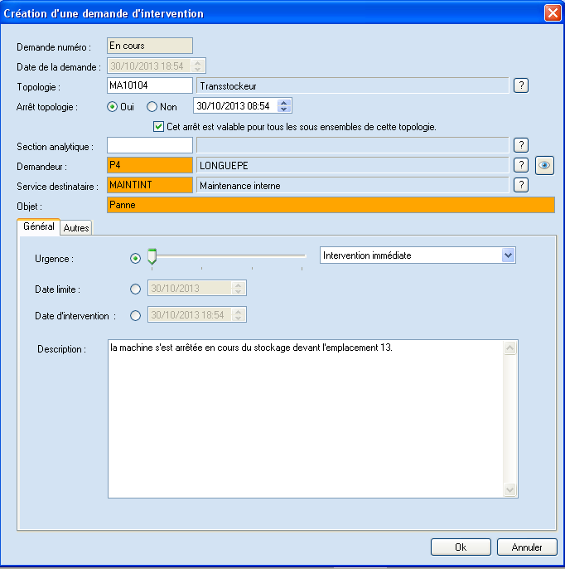
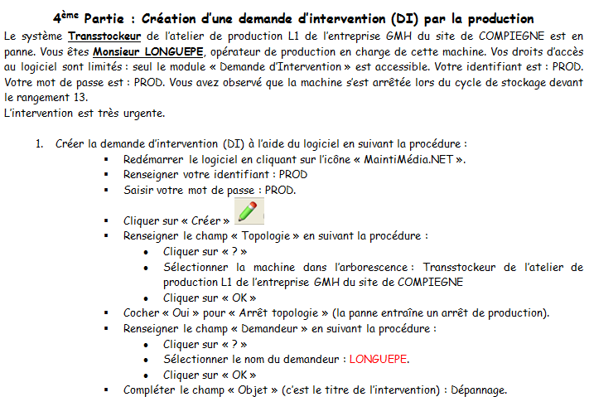
Enseignement de la G.M.A.O.
Exemple d’activité de découverte des fonctionnalités du logiciel avec guidance
S1
S2
S3
S4
S5
S6
S7
S8
S10
S9
C1
C2
C3
C4
C5
C6
Notes:
Voici une partie de l’activité permettant de créer une demande d’intervention.
A gauche la guidance fournie à l’étudiant, à droite le résultat obtenu.

Slide 23
Enseignement de la G.M.A.O. (S10)
QUAND et COMMENT ?
2- Exploitation du logiciel de GMAO en Techniques de maintenance et de conduite (S10) :
Lors des interventions de maintenance , l’étudiant va :
    Créer et/ou compléter le bon de travail
    Gérer la sortie d’une pièce de rechange
    Renseigner le compte rendu de l’intervention
    Commander et réceptionner une pièce de rechange
    Consulter l’historique des interventions sur un bien
    Consulter les documents techniques du bien intégrés à la GMAO
    Planifier une autre intervention
    ….
Eviter le TP GMAO
La GMAO est un outil comme un autre à utiliser lors de l’intervention.
S1
S2
S3
S4
S5
S6
S7
S8
S10
S9
C1
C2
C3
C4
C5
C6
Notes:
Dès le premier semestre de la première année les étudiants utiliseront le logiciel de GMAO pour gérer les interventions de maintenance lors des séances de travaux pratiques en Techniques de maintenance et de conduite (S10).
Ils utiliseront les principales fonctionnalités du logiciel pour : (reprendre le texte de la diapo)
Il faut éviter le TP GMAO.
La GMAO est un outil comme un autre à utiliser lors de l’intervention.
On utilise des arraches roulements, des clés dynamomètriques, des presses, et bien la GMAO sera aussi un outil pour réaliser l’intervention de maintenance.

Slide 24
Enseignement de la G.M.A.O. (S10)
Scénario d’utilisation de la GMAO lors d’une d’intervention de réparation
2-Analyser les risques et mettre en œuvre les mesures de prévention
3- Réaliser la dépose et/ou le démontage
1-Consulter le Bon de travail
4- Consulter le module « Stock » de la GMAO
G.M.A.O
9- Renseigner le compte rendu
5- Affecter la sortie de la pièce au Bon de travail
8- Faire les essais
7- Déconsigner l’équipement
6- Réaliser la pose et/ou le montage
S1
S2
S3
S4
S5
S6
S7
S8
S10
S9
C1
C2
C3
C4
C5
C6
Notes:
Voici le scénario d’utilisation de la GMAO lors d’une intervention de réparation
1)L’étudiant va consulter le bon de travail préalablement créé par le professeur dans la GMAO pour prendre connaissance du travail à réaliser.
2)Il va démarrer son intervention en analysant les risques et en définissant les mesures de prévention à mettre en œuvre, celles-ci auraient pu être formulées dans le bon de travail.
3)Il réalise la dépose et/ou le démontage suivant le cas. A ce stade de l’intervention, il aura besoin de remplacer des pièces.
4)L’étudiant va consulter le module « Stock » de la GMAO pour connaître si la pièce nécessaire est stockée, sa quantité en stock et son lieu de stockage.
5)L’étudiant va sortir physiquement la ou les pièces nécessaires du magasin et affecter la sortie des pièces au bon de travail en utilisant la GMAO.
6)7)8)L’intervention va se poursuivre en réalisant la pose et/ou le montage, la déconsignation de l’équipement si besoin et les essais.
9)Une fois la partie technique de l’intervention terminée, l’étudiant va renseigner le compte rendu via la GMAO.
La GMAO n’est pas le cœur du TP, elle est un outil de gestion à utiliser à des moments opportuns de l’intervention.

Slide 25
Enseignement de la G.M.A.O. (S9)
QUAND et COMMENT ?
3- Exploitation du logiciel de GMAO en Stratégie et organisation de maintenance (S9) :
Les séances de Travaux Dirigés permettront d’appréhender :
    Le calcul des coûts liés à une intervention de maintenance
    Le calcul des indicateurs de disponibilité, de fiabilité, de maintenabilité
    Les diagrammes de PARETO montrant les classements des biens suivant les des indicateurs de disponibilité, de fiabilité, de maintenabilité, des coûts
    Les arborescences des équipements en intégrant une nouvelle machine
    Les arborescences des articles en intégrant une nouvelle pièce de rechange
    L’intégration d’un plan de maintenance préventive
    La planification des interventions de maintenance
    ….
S1
S2
S3
S4
S5
S6
S7
S8
S10
S9
C1
C2
C3
C4
C5
C6
Notes:
En stratégie et organisation de maintenance (S9), il est possible d’utiliser la GMAO pour acquérir des connaissances, des activités en séances de travaux dirigés permettront par d’appréhender par exemple :
Lire la suite sur la diapo

Slide 26
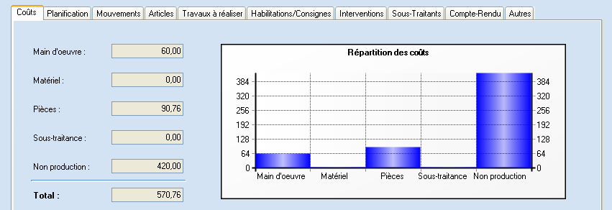
Enseignement de la G.M.A.O. (S9)
Exemple d’activité permettant d’appréhender les coûts liés à la maintenance
S1
S2
S3
S4
S5
S6
S7
S8
S10
S9
C1
C2
C3
C4
C5
C6
Notes:
Voici un exemple d’activité permettant d’appréhender les coûts liés à la maintenance.
Prenons le cas d’une intervention de maintenance corrective renseignée dans la GMAO.
L’onglet « Coûts » permet d’afficher les différents coûts calculés par la GMAO pour une intervention donnée.
Coût de main d’œuvre
Coût des pièces
Coût de non production

Slide 27
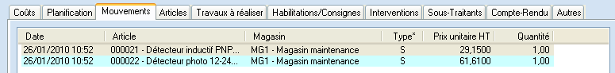
Enseignement de la G.M.A.O. (S9)
Exemple d’activité permettant d’appréhender les coûts liés à la maintenance
S1
S2
S3
S4
S5
S6
S7
S8
S10
S9
C1
C2
C3
C4
C5
C6
Notes:
Si l’on veut faire analyser le coût des pièces, un clic sur l’onglet « Mouvement » permet l’affichage des pièces consommées par cette intervention.
Il apparait que 2 détecteurs ont été facturés pour un total de 90,76€.
A chaque fois qu’une sortie de pièce est affectée à un bon de travail son prix est intégré au calcul du coût des pièces.

Slide 28
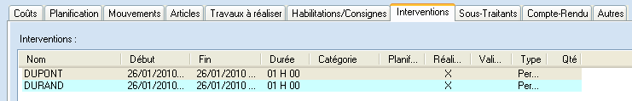
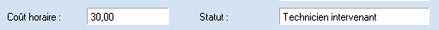
Enseignement de la G.M.A.O. (S9)
Exemple d’activité permettant d’appréhender les coûts liés à la maintenance
S1
S2
S3
S4
S5
S6
S7
S8
S10
S9
C1
C2
C3
C4
C5
C6
Notes:
Si l’on clique sur l’onglet « Interventions », il apparait que cette intervention a nécessité 2 techniciens pendant 1 heure.
Le temps de main d’œuvre est donc de 2 heures.
Dans la fiche d’identité du technicien est stipulé son taux horaire de maintenance (30€ dans notre cas).
Le coût de main d’œuvre calculé par la GMAO est donc de 60€ (2*30).

Slide 29
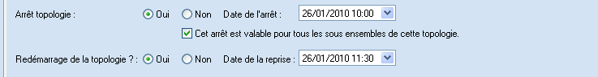
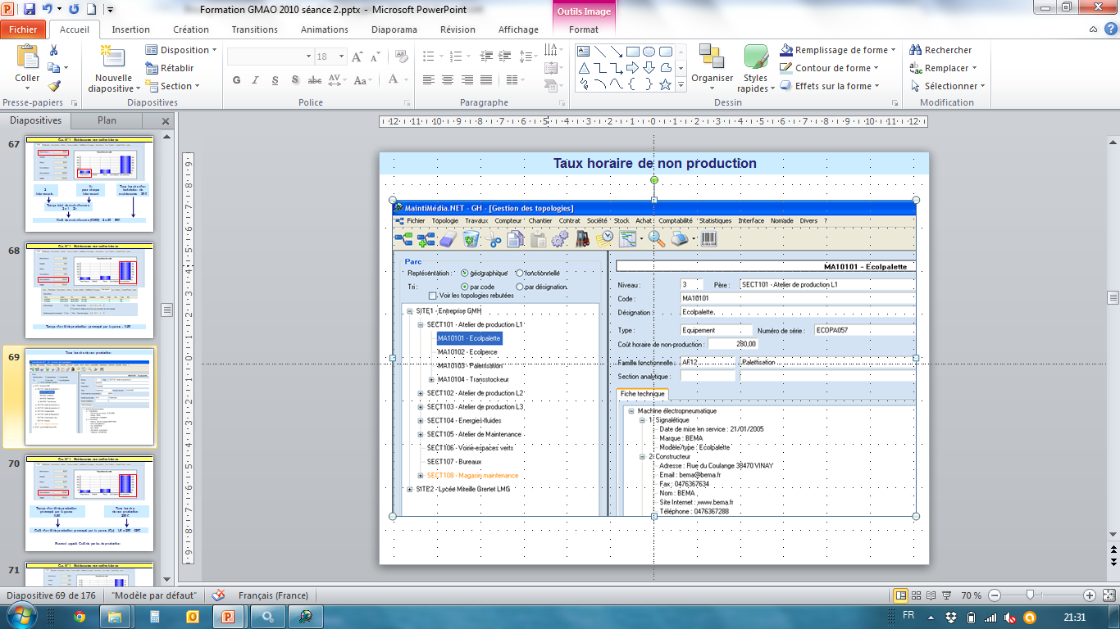
Enseignement de la G.M.A.O. (S9)
Exemple d’activité permettant d’appréhender les coûts liés à la maintenance
S1
S2
S3
S4
S5
S6
S7
S8
S10
S9
C1
C2
C3
C4
C5
C6
Notes:
Pour que le calcul des coûts de non production soit pris en compte, il faut renseigner les horaires correspondant à l’arrêt de la machine (Ici 10h) et au redémarrage de celle-ci une fois l’intervention terminée (ici 11h30).
Il s’avère que l’arrêt de production provoquée par l’intervention de maintenance a duré : 1h30.
Le taux horaire de non production est renseigné pour chaque machine (il est de 280€).
Le coût de non production s’élève donc à 1,5 * 280 soit 420€.

Slide 30
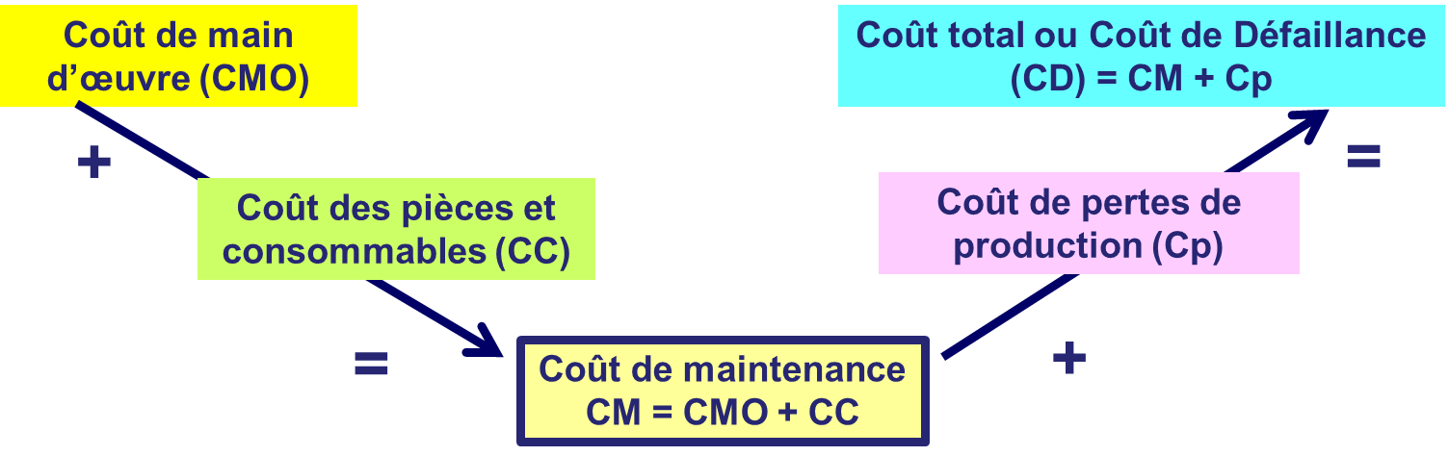
Enseignement de la G.M.A.O. (S9)
Exemple d’activité permettant d’appréhender les coûts liés à la maintenance
S1
S2
S3
S4
S5
S6
S7
S8
S10
S9
C1
C2
C3
C4
C5
C6
Notes:
A partir des calculs réalisés par la GMAO, l’étudiant peut appréhender les modèles de calcul des coûts liés à la maintenance.
Coût de main d’œuvre+coût des pièces et consommables= Coût de maintenance
Coût de maintenance+coût de pertes de production = Coût total ou coût de défaillance dans le cas de la maintenance corrective

Slide 31
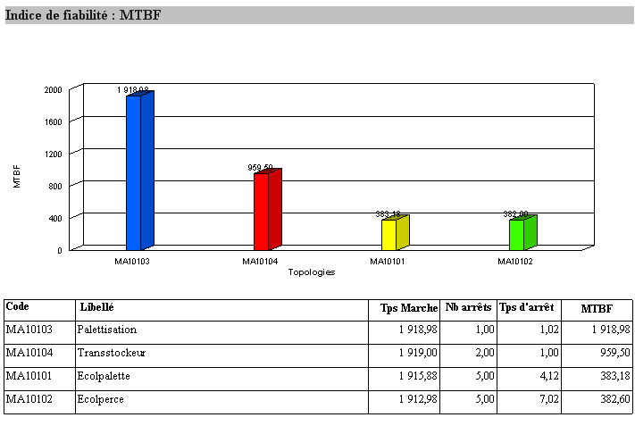
Enseignement de la G.M.A.O. (S9)
Exemple d’activité permettant d’appréhender les indicateurs de maintenance,
les diagrammes de PARETO
S1
S2
S3
S4
S5
S6
S7
S8
S10
S9
C1
C2
C3
C4
C5
C6
Notes:
Exemple d’activité permettant d’appréhender les indicateurs de maintenance, les diagrammes de PARETO
Possibilité d’étudier de quelle façon la GMAO calcule l’indicateur.

Slide 32
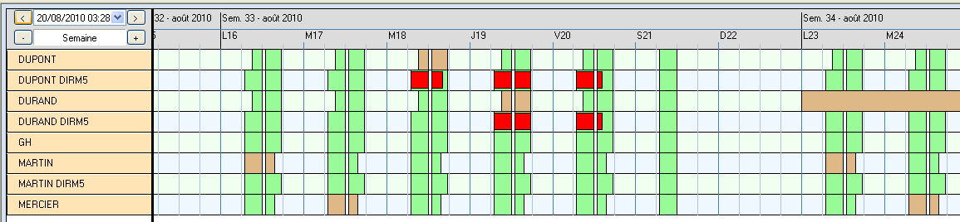
Enseignement de la G.M.A.O. (S9)
Exemple d’activité permettant d’appréhender la planification d’interventions de maintenance – Diagramme de Gantt
S1
S2
S3
S4
S5
S6
S7
S8
S10
S9
C1
C2
C3
C4
C5
C6
Notes:
Idem pour appréhender les notions de planification, les diagrammes de Gantt

Slide 33
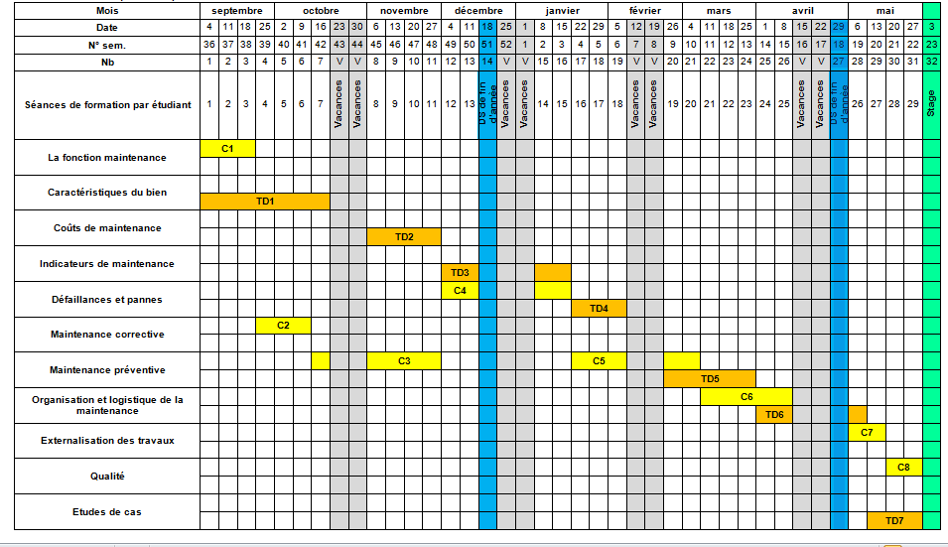
Enseignement de la G.M.A.O. (S9)
La G.M.A.O. dans le parcours de formation en BTS MS1
Utilisation de la GMAO
S1
S2
S3
S4
S5
S6
S7
S8
S10
S9
C1
C2
C3
C4
C5
C6
Notes:
QUAND aborder la GMAO dans le parcours de formation en Stratégie et organisation de maintenance (S9)
Voici une organisation pédagogique en première année.
On peut que remarquer certains centres d’intérêts sont abordés uniquement en cours ou en TD et d’autres dans les 2 types de séances.
1)La GMAO est utilisable dans de nombreux TD mais aussi lors de la période de formation en milieu professionnel (stage de fin d’année).

Slide 34
Enseignement de la G.M.A.O. (S9)
La G.M.A.O. dans le parcours de formation en BTS MS2
Mois | septembre |  |  |  |  | octobre |  |  |  | novembre |  |  |  | décembre |  |  |  |  | janvier |  |  |  | février |  |  |  | mars |  |  |  |  | avril |  |  |  | mai
Date | 1 | 8 | 15 | 22 | 29 | 6 | 13 | 20 | 27 | 3 | 10 | 17 | 24 | 1 | 8 | 15 | 22 | 29 | 5 | 12 | 19 | 26 | 2 | 9 | 16 | 23 | 1 | 8 | 15 | 22 | 29 | 5 | 12 | 19 | 26 | 3 | 10 | 17 | 24 | 31
N° sem. | 36 | 37 | 38 | 39 | 40 | 41 | 42 | 43 | 44 | 45 | 46 | 47 | 48 | 49 | 50 | 51 | 52 | 1 | 2 | 3 | 4 | 5 | 6 | 7 | 8 | 9 | 10 | 11 | 12 | 13 | 14 | 15 | 16 | 17 | 18 | 19 | 20 | 21 | 22 | 23
Nb | 1 | 2 | 3 | 4 | 5 | 6 | 7 | V | V | 8 | 9 | 10 | 11 | 12 | 13 | 14 | V | V | 15 | 16 | 17 | 18 | 19 | V | V | 20 | 21 | 22 | 23 | 24 | 25 | 26 | V | V | 27 | 28 | 29 | 30 | 31 | 32
Séances de formation par étudiant | 1 | 2 | 3 | 4 | 5 | 6 | 7 | Vacances | Vacances | 8 | 9 | 10 | 11 | Stage | Stage | Stage | Vacances | Vacances | Stage | Stage | Stage | 12 | 13 | Vacances | Vacances | 14 | 15 | 16 | 17 | 18 | CCF E52 | CCF E52 | Vacances | Vacances | 21 | 22 | Examen
Robot R2- Partie A
Robot R2 – Partie A (Excel)
Robot R2- Partie B + GMAO stock
TPM-TRS-Excel
Broyeur – GMAO préventive
Pechiney – Excel
Fiabilité
Stator – Excel ou GMAO
La Poste – Excel ou GMAO
Sardines - Excel
Préparation orale E61 et E62
Utilisation de la GMAO
S1
S2
S3
S4
S5
S6
S7
S8
S10
S9
C1
C2
C3
C4
C5
C6
Notes:
En deuxième année, les séances sont organisées autour d’études de cas permettant d’appréhender des problématiques de maintenance mobilisant plusieurs savoirs.
On remarque une utilisation de la GMAO en TD, en entreprise lors de l’étude et de la réalisation du projet, mais aussi dans la phase de certification lors du CCF d’organisation de la maintenance (Epreuve E52).

Slide 35
Enseignement de la G.M.A.O.
AVEC QUELLE BASE DE DONNEES ?
Une base de données propre à la zone « Systèmes » du lycée
Une base de données type industrielle (Entreprise virtuelle)
Techniques de maintenance et de conduite (S10)
Stratégie et organisation de maintenance (S9)
Utilisation du logiciel de GMAO en réseau
Des postes clients et un poste serveur
Utilisation du logiciel de GMAO en version monoposte
2 bases de données distinctes
S1
S2
S3
S4
S5
S6
S7
S8
S10
S9
C1
C2
C3
C4
C5
C6
Notes:
A partir de quelle base de données va-t-on enseigner la GMAO ?
1)Une base de données propre à la zone « Systèmes » du lycée.
2)La base « Lycée » est exploitée par les étudiants en TP lors des séances de techniques de maintenance et de conduite (S10)
Le logiciel est utilisé en réseau, il est accessible sur différents postes informatiques du plateau technique.
3)La deuxième base de données est de type industrielle mais virtuelle : j’ai créé une Entreprise virtuelle
4)La base « Entreprise virtuelle » est utilisée lors des séances de TD en Stratégie et organisation de maintenance (S9). La salle est équipée de postes informatiques munis du logiciel de GMAO installé en version monoposte. Chaque poste est indépendant.
5)J’ai créé 2 bases de données distinctes.

Slide 36
Enseignement de la G.M.A.O.
POURQUOI utiliser 2 bases de données distinctes ?
Une seule base de données « Type Base Lycée »
principalement renseignée lors des séances de TP (S10)
Dates des interventions
Erreurs de saisies
« Les étudiants sont en phase d’apprentissage »
Fonction du calendrier pédagogique
Comportement du matériel dans le temps non réaliste
Perturbations de la base de données
Analyses erronées
Exploitation des indicateurs (MTBF, MTTR, taux de disponibilité…) quasi impossible
Les données « Base Lycée » sont inexploitables en TD (S9)
S1
S2
S3
S4
S5
S6
S7
S8
S10
S9
C1
C2
C3
C4
C5
C6
Notes:
Pourquoi utiliser 2 bases de données distinctes ?
1)La base « Lycée » sera principalement renseignée à partir des séances de TP.
2)Les dates d’interventions seront fonction du calendrier pédagogique et non fonction du comportement dans le temps des composants.
3)Le comportement du matériel dans le temps ne reflète pas la réalité.
4)L’exploitation des indicateurs de maintenance (MTBF, MTTR, taux de disponibilité…) devient quasi impossible lors des séances de TD de stratégie et d’organisation de la maintenance car les valeurs ne seront pas représentatives d’un comportement normal.
5)De plus les étudiants feront des erreurs de saisies, cela est normal, ils sont en phase d’apprentissage.
6)Ces erreurs viendront perturbées la base de données, les résultats des analyses seront erronées.
7)Tout cela m’amène à dire qu’une base de données type « Base Lycée » enrichie uniquement par les interventions de TP sera inexploitable en stratégie et organisation de la maintenance (S9).
C’est pour cela que je préconise 2 bases de données distinctes une pour les TP (S10) l’autre pour les TD de stratégie et d’organisation de la maintenance (S9).

Slide 37
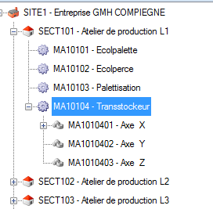
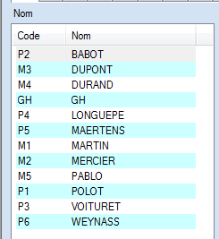
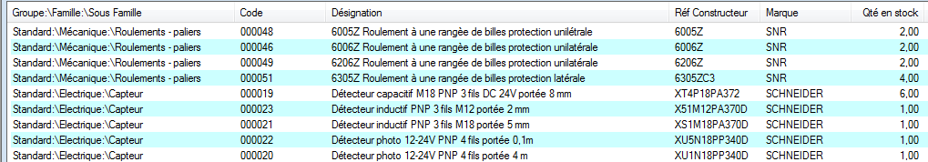
Contenu de la base de données
Les équipements
Les intervenants
Les pièces détachées
S1
S2
S3
S4
S5
S6
S7
S8
S10
S9
C1
C2
C3
C4
C5
C6
Notes:
Quel est le contenu minimum d’une base de données GMAO?
Il faut saisir :
1) Les équipements (c’est l’arborescence machine, découper le site en secteurs, ateliers, au minimum lister les machines (les machines de son atelier pour le lycée), on peut descendre jusqu’aux sous-ensembles voir organes principaux de certaines chaines fonctionnelles
2) Les intervenants, nos étudiants dans la base « Lycée », des intervenants fictifs pour la base « Entreprise virtuelle »
3) Les pièces détachées, celles utilisées en TP (S10), des pièces fictives pour la base « Entreprise virtuelle »

Slide 38
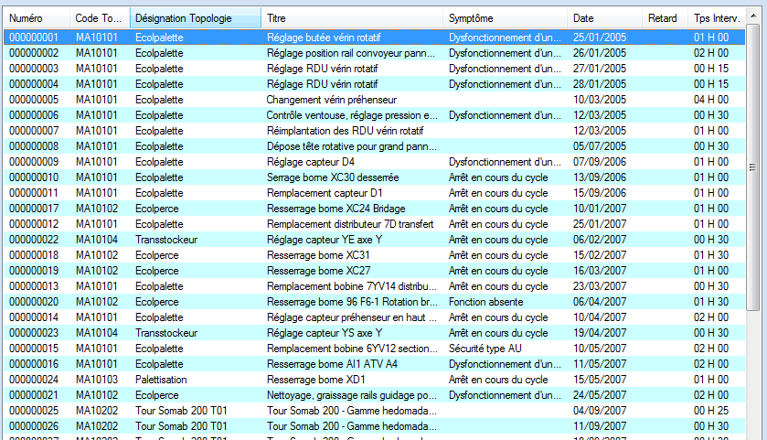
Base de données Entreprise virtuelle
Il faut créer des interventions en fonction des exploitations pédagogiques envisagées en Stratégie et organisation de la maintenance (S9)
S1
S2
S3
S4
S5
S6
S7
S8
S10
S9
C1
C2
C3
C4
C5
C6
Notes:
Pour exploiter la GMAO en Stratégie et organisation de maintenance (S9), il faut créer des interventions dans la base « Entreprise virtuelle » en fonction des exploitations pédagogiques souhaitées.

Slide 39
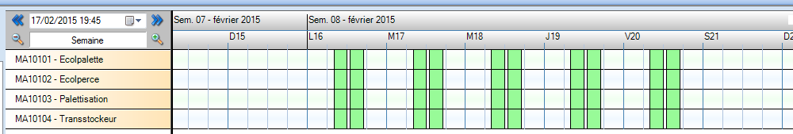
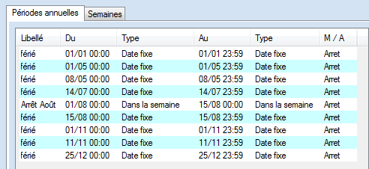
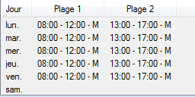
Base de données Entreprise virtuelle
  Il faut créer le planning de production pour obtenir l’indicateur MTBF
S1
S2
S3
S4
S5
S6
S7
S8
S10
S9
C1
C2
C3
C4
C5
C6
Notes:
Pour faire calculer la MTBF (Moyenne des temps de fonctionnement entre 2 défaillances) il faut saisir dans le logiciel le planning de production.
Les périodes d’utilisation de la machine dans la journée et les jours de non production seront renseignés
Cela permet de définir le temps requis du bien.

Slide 40
Enseignement de la G.M.A.O.
CONCLUSION
Nous ne cherchons pas à former des spécialistes de GMAO.
Les étudiants ne sont pas capables de mettre en place une GMAO dans l’entreprise (cela demande un travail préparatoire important sur les processus de maintenance de l’entreprise et de l’expérience).
Les étudiants ne sont pas capables de faire un choix de logiciel.
S1
S2
S3
S4
S5
S6
S7
S8
S10
S9
C1
C2
C3
C4
C5
C6
Notes:
En conclusion, lire la diapo.

Slide 41
Enseignement de la G.M.A.O.
CONCLUSION
Les étudiants sont capables de manipuler l’outil GMAO lors des activités de maintenance.
L’exploitation du logiciel de GMAO doit permettre aux étudiants d’analyser et de prendre des décisions.
S1
S2
S3
S4
S5
S6
S7
S8
S10
S9
C1
C2
C3
C4
C5
C6
Notes:
idem

Slide 42

Enseignement de la G.M.A.O.
S1
S2
S3
S4
S5
S6
S7
S8
S10
S9
C1
C2
C3
C4
C5
C6

